Slide 1
05-4
These materials are by the Kongki Ka Project and are made available to you under the terms of the Creative Commons Attribution ShareAlike license 4.0.
You have permission to share and redistribute these materials in any format and to make reasonable revisions and adaptations of this translation, provided that:
You include the above licence and source information.
If you redistribute these materials or create derivatives, you must distribute your contributions under the same license as the original.
The Holy Bible, Berean Standard Bible, BSB is produced in cooperation with Bible Hub, Discovery Bible, OpenBible.com, and the Berean Bible Translation Committee. This text of God's Word has been dedicated to the public domain.
Hindi text is from Free Bibles India. This translation is made available under the terms of a Creative Commons Attribution-ShareAlike 4.0 International License.

Slide 2
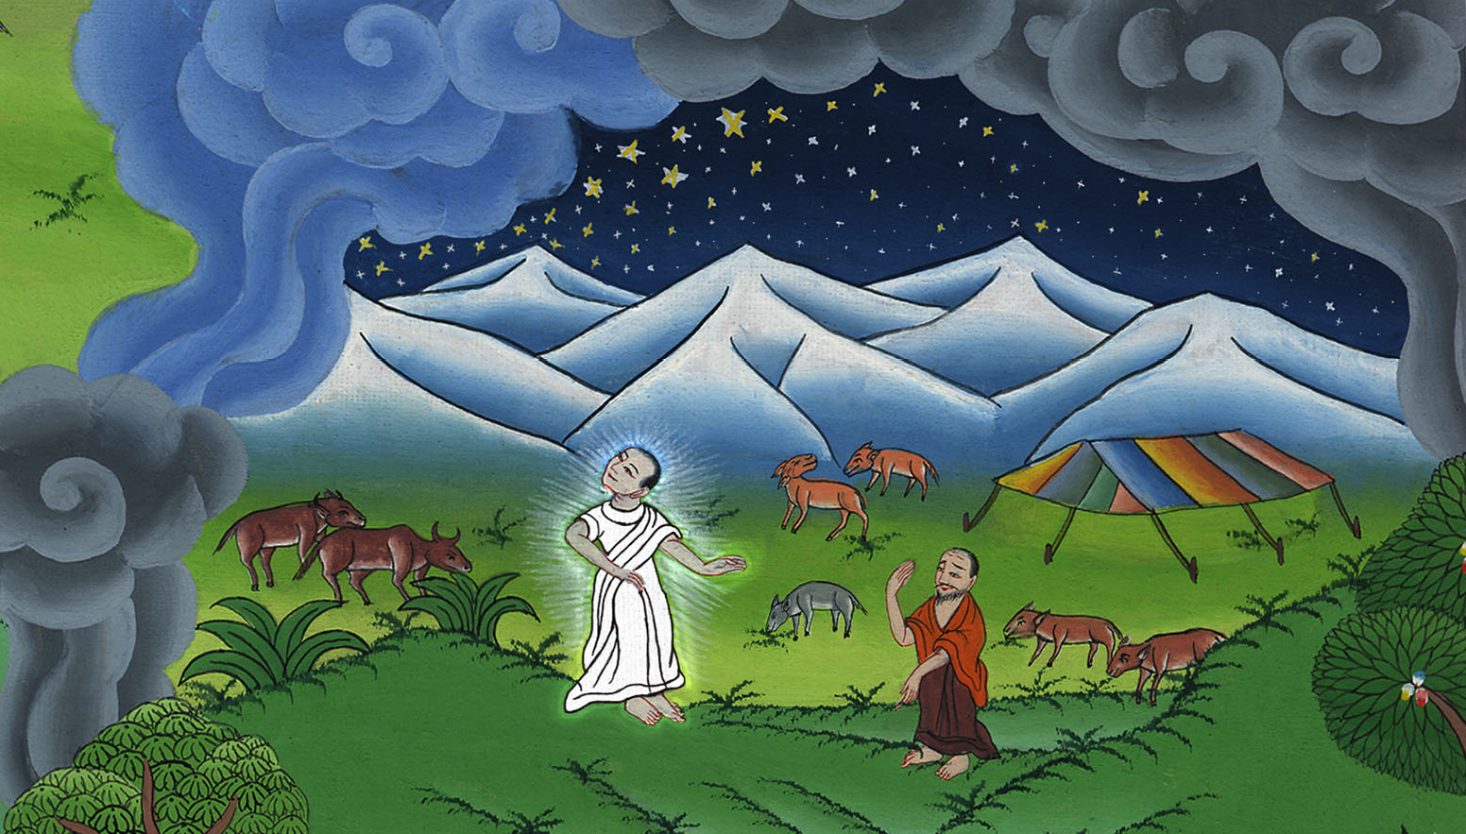
4
परमेश्वर का अब्राम की पीढ़ी से वायदा - उत्पत्ति 15:1-21
This work is licensed under a Creative Commons Attribution-ShareAlike 4.0 International License

Slide 3
God promises Abram descendents – Genesis 15:1-21
परमेश्वर अब्राम के वंशजों का वादा करता है - उत्पत्ति 15:1-21

Slide 4
परमेश्वर का अब्राम की पीढ़ी से वायदा - उत्पत्ति 15:1-21
Notes:
4) God promises Abram descendents – Gen 15:1-21 (Right 2nd) དཀོན་མཆོག་གིས་ཨབ་རམ་མཉམ་དུ་དམ་བཅའ་གནང་བ།

Slide 5
1 इन बातों के पश्चात् यहोवा का यह वचन दर्शन में अब्राम के पास पहुँचा “हे अब्राम, मत डर; मैं तेरी ढाल और तेरा अत्यन्त बड़ा प्रतिफल हूँ।”
1After these events, the word of the Lord came to Abram in a vision:
“Do not be afraid, Abram.
I am your shield,
your very great reward.”

Slide 6
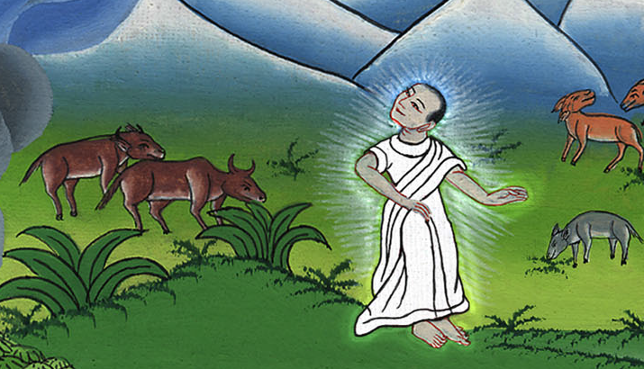
उत्पत्ति 15:1

Slide 7
2 अब्राम ने कहा, “हे प्रभु यहोवा, मैं तो सन्तानहीनa हूँ, और मेरे घर का वारिस यह दमिश्कवासी एलीएजेर होगा, अतः तू मुझे क्या देगा?”
2But Abram replied, “O Lord GOD, what can You give me, since I remain childless, and the heir of my house is Eliezer of Damascus?”

Slide 8
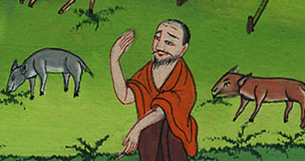
उत्पत्ति 15:2

Slide 9
3Abram continued, “Behold, You have given me no offspring, so a servant in my household will be my heir.”
3 और अब्राम ने कहा, “मुझे तो तूने वंश नहीं दिया, और क्या देखता हूँ, कि मेरे घर में उत्पन्न हुआ एक जन मेरा वारिस होगा।”

Slide 10
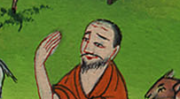
उत्पत्ति 15:3

Slide 11
4Then the word of the Lord came to Abram, saying, “This one will not be your heir, but one who comes from your own body will be your heir.”
4 तब यहोवा का यह वचन उसके पास पहुँचा, “यह तेरा वारिस न होगा, तेरा जो निज पुत्र होगा, वही तेरा वारिस होगा।”

Slide 12
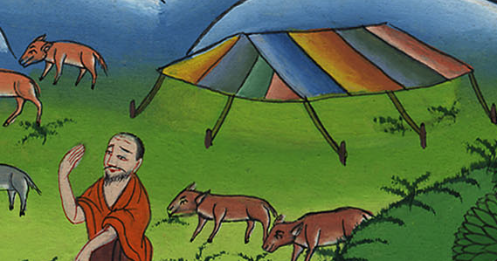
उत्पत्ति 15:4
Notes:
4Then a message from the Lord came to Abram. The Lord said, “When you die, what you have will not go to this man. You will have a son of your own. He will get everything you have.”
4གཙོ་བོ་དཀོན་མཆོག་གིས་འདི་ལྟར་གསུངས་པ་ཁོང་གིས་ཐོས་སོ། བྲན་གཡོག་ཨེ་ལི་ཨེ་ཛེར་ཁྱོད་ཀྱི་ནོར་བདག་ཏུ་འགྱུར་མི་ཡོང་། ཁྱོད་ཀྱི་བུ་དེའི་ནོར་བདག་ཏུ་འགྱུར་ཡོང་།

Slide 13
5And the Lord took him outside and said, “Now look to the heavens and count the stars, if you are able.” Then He told him, “So shall your offspring be.”
5 और उसने उसको बाहर ले जाकर कहा, “आकाश की ओर दृष्टि करके तारागण को गिन, क्या तू उनको गिन सकता है?” फिर उसने उससे कहा, “तेरा वंश ऐसा ही होगा।”

Slide 14
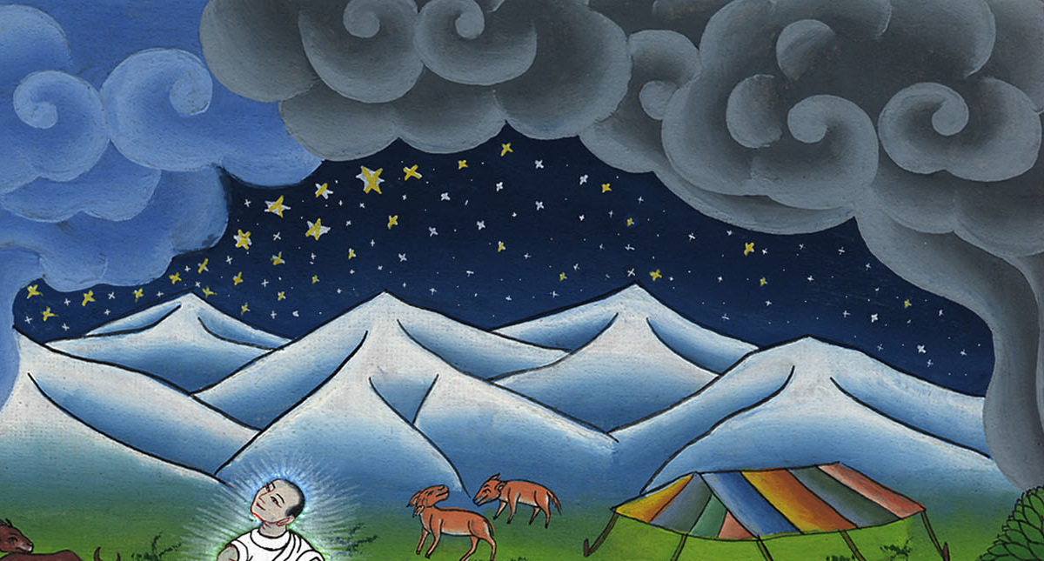
उत्पत्ति 15:5
Notes:
5The Lord took Abram outside and said, “Look up at the sky. Count the stars, if you can.” Then he said to him, “That’s how many children will be born into your family.”
5ཁོང་གིས་ཁོ་ལ་ཕྱི་རོལ་དུ་འཁྲིད་དེ། ནམ་མཁར་བལྟས་ཏེ་སྐར་མ་རྣམས་རྩིས་ཤིག དེ་ལྟར་ཁྱོད་ཀྱི་རིགས་བརྒྱུད་འབྱུང་བར་འགྱུར་གསུངས་སོ།

Slide 15
6Abram believed the Lord, and it was credited to him as righteousness.
6 उसने यहोवा पर विश्वास कियाb; और यहोवा ने इस बात को उसके लेखे में धार्मिकता गिना।

Slide 16
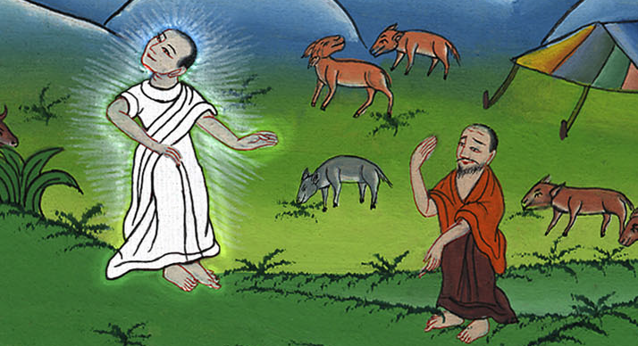
उत्पत्ति 15:6
Notes:
6Abram believed the Lord. The Lord was pleased with Abram because he believed. So Abram’s faith made him right with the Lord.
6ཨབ་རམ་གྱིས་གཙོ་བོ་དཀོན་མཆོག་ལ་བློ་བཅོལ་ལོ། གཙོ་བོ་དཀོན་མཆོག་ཁོ་དང་ཐུགས་དགྱེས་ནས་ཁོ་ལ་ངོས་ལེན་གནང་ངོ་།

Slide 17
7The Lord also told him, “I am the Lord, who brought you out of Ur of the Chaldeans to give you this land to possess.”
7 और उसने उससे कहा, “मैं वही यहोवा हूँ जो तुझे कसदियों के ऊर नगर से बाहर ले आया, कि तुझको इस देश का अधिकार दूँ।”

Slide 18
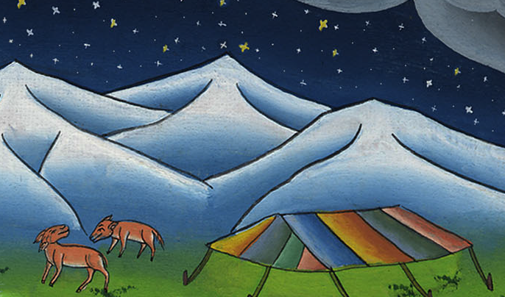
उत्पत्ति 15:7
Notes:
7He also said to Abram, “I am the Lord. I brought you out of Ur in the land of Babylon. I will give you this land to have as your very own.”
7དེ་ནས་གཙོ་བོ་དཀོན་མཆོག་གིས་ཁོ་ལ། བྷེ་བྷི་ལོ་ནི་ཡའི་ཨུར་ནས་ཁྱོད་ལ་འཁྲིད་དེ་ཡུལ་འདི་སྟེར་མཁན་གཙོ་བོ་དཀོན་མཆོག་དེ་ང་རང་ཡིན་ཞེས་གསུངས་སོ།

Slide 19
8But Abram replied, “Lord GOD, how can I know that I will possess it?”
8 उसने कहा, “हे प्रभु यहोवा मैं कैसे जानूँ कि मैं इसका अधिकारी होऊँगा?

Slide 20
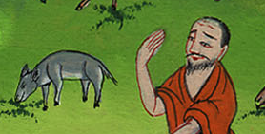
उत्पत्ति 15:8
Notes:
8But Abram said, “Lord and King, how can I know I will have this land as my own?”
8འོན་ཀྱང་ཨབ་རམ་གྱིས་ལན་དུ། བླ་ན་མེད་པའི་གཙོ་བོ་དཀོན་མཆོག་དེ་ལྟར་བྱུང་བ་ངས་ཇི་ལྟར་ཤེས་སམ་ཞེས་འདྲི་པས།

Slide 21
9And the Lord said to him, “Bring Me a heifer, a goat, and a ram, each three years old, along with a turtledove and a young pigeon.”
9 यहोवा ने उससे कहा, “मेरे लिये तीन वर्ष की एक बछिया, और तीन वर्ष की एक बकरी, और तीन वर्ष का एक मेढ़ा, और एक पिण्डुक और कबूतर का एक बच्चा ले।”

Slide 22
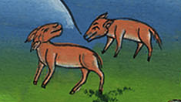
उत्पत्ति 15:9
Notes:
9So the Lord said to him, “Bring me a young cow, a goat and a ram. Each must be three years old. Bring a dove and a young pigeon along with them.”
9ལན་དུ་ཁོང་གིས། ངའི་མདུན་དུ་བ་ཕྱུགས་ལོ་གསུམ་པ་ཞིག་དང། ར་མོ་ལོ་གསུམ་ལོན་པ་གཅིག། ལུག་ལོ་གསུམ་ལོན་པ་གཅིག། ཕུག་རོན་གཅིག་དང་འང་གུ་ཞིག་འཁྱེར་ཤོག་གསུངས་པ་དང་།

Slide 23
10So Abram brought all these to Him, split each of them down the middle, and laid the halves opposite each other. The birds, however, he did not cut in half.
10 और इन सभी को लेकर, उसने बीच से दो टुकड़े कर दिया और टुकड़ों को आमने-सामने रखा पर चिड़ियों के उसने टुकड़े नहीं किए।

Slide 24
उत्पत्ति 15:10
Notes:
10Abram brought all of them to the Lord. Abram cut them in two and placed the halves opposite each other. But he didn’t cut the birds in half.
10ཨབ་རམ་གྱིས་དེ་རྣམས་དཀོན་མཆོག་གི་རྩར་འཁྱེར་ཡོང་ངོ་། དེ་རྣམས་ཕྱེད་ཀ་བཏུབ་ནས་ཁག་གཉིས་སུ་བཞག་གོ འོན་ཀྱང་བྱ་གཉིས་དེ་མ་བཏུབ་བོ།

Slide 25
11And the birds of prey descended on the carcasses, but Abram drove them away.
11 जब माँसाहारी पक्षी लोथों पर झपटे, तब अब्राम ने उन्हें उड़ा दिया।

Slide 26
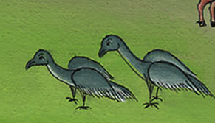
उत्पत्ति 15:11
Notes:
11Then large birds came down to eat the dead bodies of the animals and birds. But Abram chased the large birds away.
11བྱ་རྒོད་རྣམས་ཤ་ཟ་ཕྱིར་བབ་པས། ཨབ་རམ་གྱིས་དེད་དོ།

Slide 27
12As the sun was setting, Abram fell into a deep sleep, and suddenly great terror and darkness overwhelmed him.
12 जब सूर्य अस्त होने लगा, तब अब्राम को भारी नींद आई; और देखो, अत्यन्त भय और महा अंधकार ने उसे छा लिया।

Slide 28
उत्पत्ति 15:12
Notes:
12As the sun was going down, Abram fell into a deep sleep. A thick and scary darkness covered him.
12ཉི་མ་ནུབ་འགྲོ་བའི་སྐབས་སུ་ཨབ་རམ་ལ་གཉིད་ལྗིད་པོ་ཞིག་ཁུག་པ་དང་། འཇིགས་སྣང་ཆེན་པོ་ཞིག་ཁོ་ལ་བྱུང་ངོ་།

Slide 29
13Then the Lord said to Abram, “Know for certain that your descendants will be strangers in a land that is not their own, and they will be enslaved and mistreated four hundred years.
13 तब यहोवा ने अब्राम से कहा, “यह निश्चय जान कि तेरे वंश पराए देश में परदेशी होकर रहेंगे, और उस देश के लोगों के दास हो जाएँगे; और वे उनको चार सौ वर्ष तक दुःख देंगे;

Slide 30
उत्पत्ति 15:13
Notes:
13Then the Lord said to him, “You can be sure of what I am about to tell you. For 400 years, your family who comes after you will be strangers in another country. They will become slaves there and will be treated badly.
13གཙོ་བོ་དཀོན་མཆོག་གིས་ཁོ་ལ་གསུངས་པ། ཁྱོད་ཀྱི་མི་བརྒྱུད་རྣམས་ནི་གཞན་གྱི་ཡུལ་དུ་ཕྱི་མི་རྣམས་འབྱུང་ཡོང་། དེར་ཁོང་ཚོས་བྲན་གཡོག་བྱས་ཏེ་ལོ་ ༤༠༠ བར་ཁོང་ཚོར་དབང་གནོན་བྱེད་ཡོང་།

Slide 31
14But I will judge the nation they serve as slaves, and afterward they will depart with many possessions.
14 फिर जिस देश के वे दास होंगे उसको मैं दण्ड दूँगा: और उसके पश्चात् वे बड़ा धन वहाँ से लेकर निकल आएँगे।

Slide 32
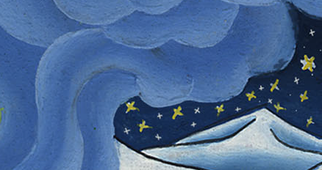
उत्पत्ति 15:14
Notes:
14But I will punish the nation that makes them slaves. After that, they will leave with many possessions.
14འོན་ཀྱང་དེ་རྣམས་ལ་བྲན་གཡོག་ཏུ་འགྱུར་བཅུག་མཁན་མི་རིགས་རྣམས་ལ་ངས་ཉེས་པ་བཏང་བར་བྱ། དེ་ཚོ་ཕྱི་ཡུལ་ནས་ཐོན་སྐབས་ཁོང་ཚོས་རྒྱུ་ནོར་མང་པོ་འཁྱེར་བར་བྱའོ།

Slide 33
15You, however, will go to your fathers in peace and be buried at a ripe old age.
15 तू तो अपने पितरों में कुशल के साथ मिल जाएगा; तुझे पूरे बुढ़ापे में मिट्टी दी जाएगी।

Slide 34
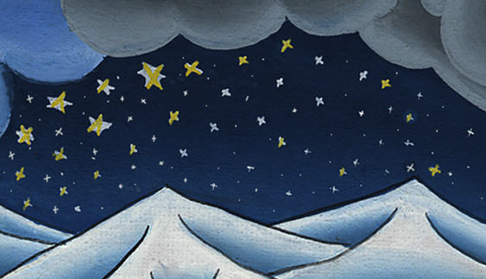
उत्पत्ति 15:15
Notes:
15But you will die in peace. You will join the members of your family who have already died. And you will be buried when you are very old.
15ཁྱོད་རང་ལོ་རྒས་པའི་རྗེས་སུ་ཞི་བདེའི་ནང་ཤི་ནས་དུར་དུ་སྦས་པར་འགྱུར་རོ།

Slide 35
16In the fourth generation they will come here again,….
16 पर वे चौथी पीढ़ी में यहाँ फिर आएँगे: क्योंकि अब तक एमोरियों का अधर्म पूरा नहीं हुआ हैं।”

Slide 36
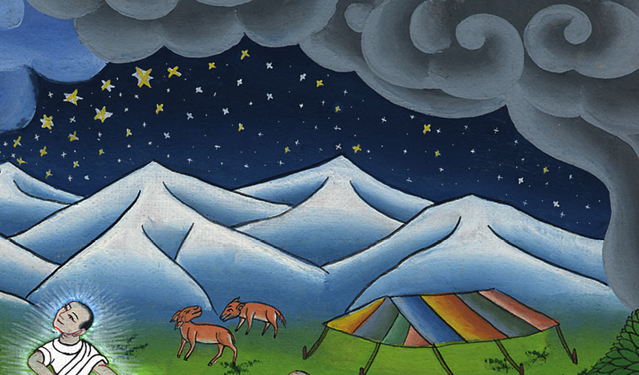
उत्पत्ति 15:16
Notes:
16Your children’s grandchildren will come back here.
16མི་རབས་བཞིའི་རྗེས་སུ་ཁྱོད་ཀྱི་མི་བརྒྱུད་རྣམས་ས་གནས་འདིར་ཡོང་བར་འགྱུར

Slide 37
17When the sun had set and darkness had fallen, behold, a smoking firepot and a flaming torch appeared and passed between the halves of the carcasses.
17 और ऐसा हुआ कि जब सूर्य अस्त हो गयाc और घोर अंधकार छा गया, तब एक अँगीठी जिसमें से धुआँ उठता था और एक जलती हुई मशाल दिखाई दी जो उन टुकड़ों के बीच में से होकर निकल गई।

Slide 38
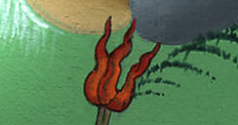
उत्पत्ति 15:17
Notes:
17The sun set and it became dark. Then a burning torch and a pot filled with smoking coals appeared. They passed between the pieces of the animals that had been cut in two.
17ཉི་མ་ནུབ་ནས་མུན་པ་བྱུང་བའི་ཚེ། དེ་མ་ཐག་ཏུ་དུ་བ་ཐོན་བཞིན་མེའི་སྣོད་དང་འབར་བཞིན་པའི་མེ་ལྕེ་ཞིགམཐོང་བ་དང་། སེམས་ཅན་དེ་ཚོའི་ཤའི་དཀྱིལ་ནས་ཕྱིན་ནོ།

Slide 39
18On that day the Lord made a covenant with Abram, saying, “To your descendants I have given this land—from the river of Egypt to the great River Euphrates—
18 उसी दिन यहोवा ने अब्राम के साथ यह वाचा बाँधी, “मिस्र के महानद से लेकर फरात नामक बड़े नद तक जितना देश है,

Slide 40
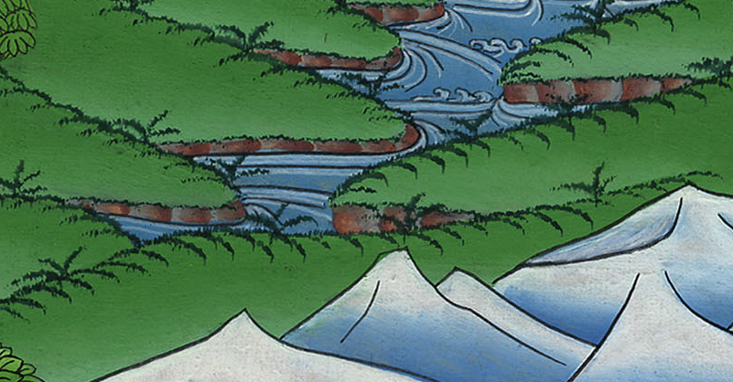
उत्पत्ति 15:18
Notes:
18On that day the Lord made a covenant with Abram. He said, “I am giving this land to your family who comes after you. It reaches from the River of Egypt to the great Euphrates River.
18དེ་མ་ཉིད་དུ་དཀོན་མཆོག་གིས་ཨབ་རམ་དང་དམ་བཅའ་མཛད་དེ་ཁོང་གིས་གསུངས་པ། ཨི་ཇིབ་ཀྱི་ས་མཚམས་ནས་ཡུབ་རད་གཙང་པོ་ཆེན་པོའི་བར་དུ་ཡོད་པའི།

